Slide 1




Slide 2




TÌM CHUỒNG CHO THỎ
10 - 4

Slide 3
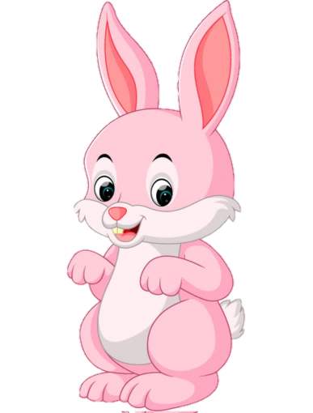

10 - 4
1 + 7
8 - 3
5
6
7
8
2 + 5
9 - 1
8 - 2

Slide 4






Slide 5


Slide 6




Slide 7





Slide 8

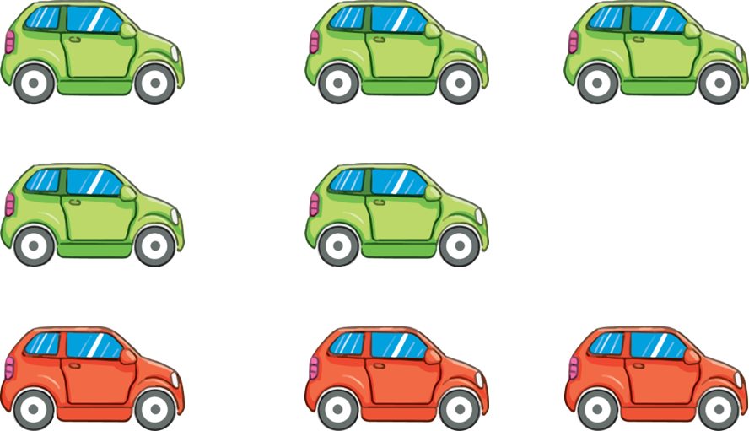
1
Số?
?
4 + 3 =
a)
?
3 + 4 =
?
7 – 3 =
?
7 – 4 =
b)
5 + ? = ?
3 + ? = ?
8 – ? = ?
8 – ? = ?

Slide 9
1
Số?
a)
7
?
4 + 3 =
7
?
3 + 4 =
4
?
7 – 3 =
3
?
7 – 4 =

Slide 10
1
Số?
b)
3
8
5 + ? = ?
5
8
3 + ? = ?
3
8 – ? = ?
5
5
8 – ? = ?
3

Slide 12




MĂNG NON – TÀI LIỆU TIỂU HỌC
Mời truy cập: MĂNG NON- TÀI LIỆU TIỂU HỌC | Facebook
SĐT ZALO : 0382348780 (Cảm) – 0905919065 (Linh)

Slide 13
2
Số?
+ 4
– 4
a)
?
5
9
?
5
– 2
+ 2
+ 2
b)
?
6
?
8
8
?
10

Slide 14


Slide 15




Slide 16


Slide 17

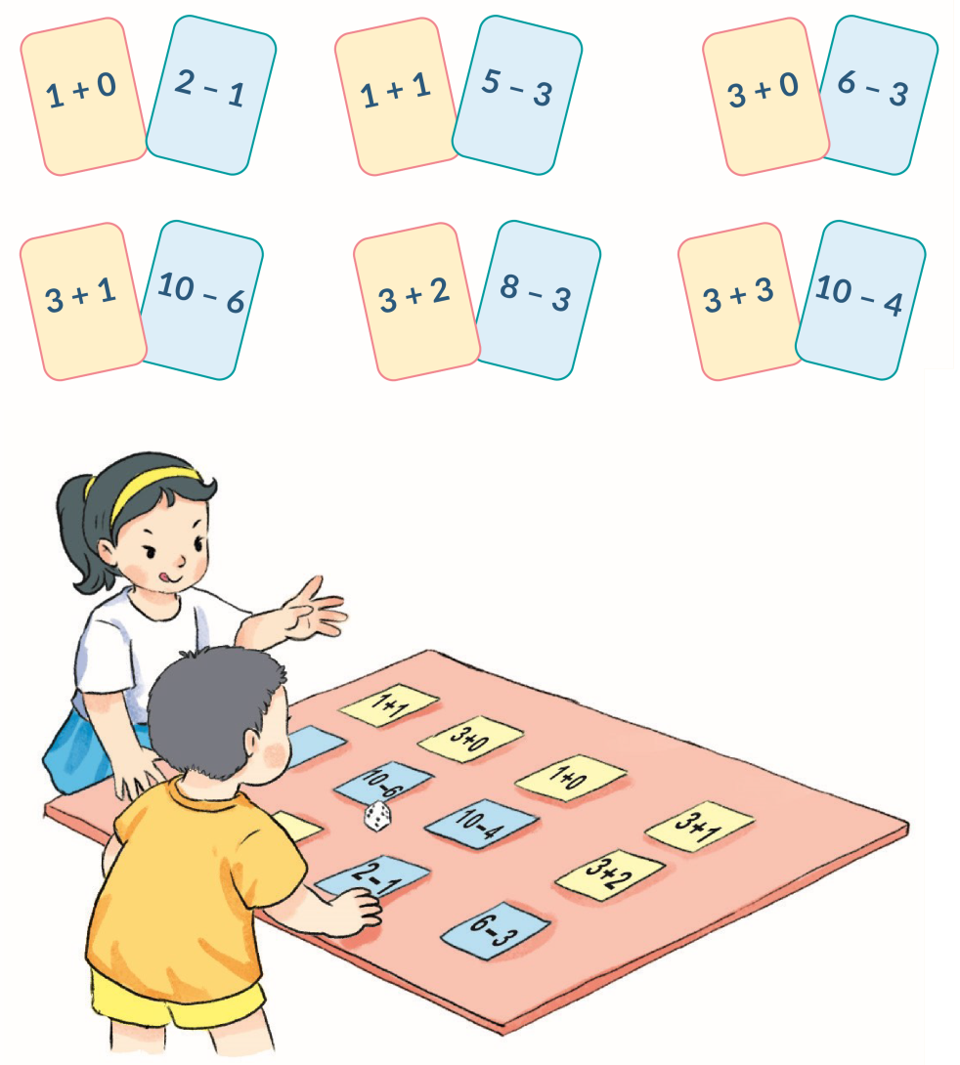
Chọn tấm thẻ nào?
Cách chơi:
Chơi theo nhóm.
Đặt 12 tấm thẻ trên mặt bàn. Khi đến lượt, người chơi gieo xúc xắc, úp tấm thẻ ghi phép tính có kết quả bằng số chấm ở mặt trên xúc xắc.
Trò chơi kết thúc khi úp được 6 tấm thẻ.

Slide 18
1 + 0
8 – 3
3 + 2
2 – 1
10 – 4
5 – 3
6 – 3
3 + 1
10 – 6
3 + 0
3 + 3
1 + 1
Gieo xúc xắc tại trang web sau: https://www.online-stopwatch.com/chance-games/roll-dice-online/full-screen/
Notes:
Thầy cô cop link địa chỉ web thả vào địa chỉ web trên chome hoặc coccoc là ra. Chọn chế độ Super Fullscreen để xúc xắc full màn hình nhé
Trúng mấy chấm tròn trên xúc xắc thì GV click vào ô đó để úp thẻ

Slide 19

MĂNG NON – TÀI LIỆU TIỂU HỌC
Mời truy cập: MĂNG NON- TÀI LIỆU TIỂU HỌC | Facebook
SĐT ZALO : 0382348780 (Cảm) – 0905919065 (Linh)

Slide 21


Slide 22


Slide 23



BIỆT ĐỘI ANH HÙNG
HƯỚNG DẪN
Hãy giúp cảnh sát bắt những tên cướp bằng cách trả lời đúng những câu hỏi.

Slide 24









Trở về
1
2
3
4
5
6
POW!
CHIẾN THẮNG
CHIẾN THẮNG
1
2
3
4
5
6
POW!

Slide 25


Trở về
CÂU HỎI 1
1 + 6 = ?
7

Slide 26
Trở về
CÂU HỎI 2
5 – 4 = ?
1

Slide 27
Trở về
CÂU HỎI 3
3 – 2 = ?
1

Slide 28
Trở về
CÂU HỎI 4
6 + 2 = ?
8

Slide 29
Trở về
CÂU HỎI 5
7 – 4 =?
3

Slide 30
Trở về
CÂU HỎI 6
5 – 1 = ?
4

Slide 31
Trở về
CÂU HỎI 7
6 – 3 = ?
3

Slide 32
Trở về
CÂU HỎI 8
1 + 8 = ?
9

Slide 33
Trở về
CÂU HỎI 9
4 + 3 = ?
7

Slide 34
Trở về
CÂU HỎI 10
8 – 4 = ?
4

Slide 35
Trở về
CÂU HỎI 11
2 + 2 = ?
4

Slide 36
Trở về
CÂU HỎI 12
7 – 5 = ?
2

Slide 37






